Slide 1
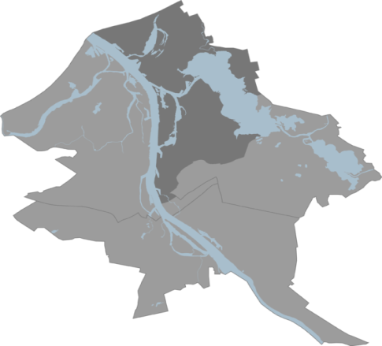
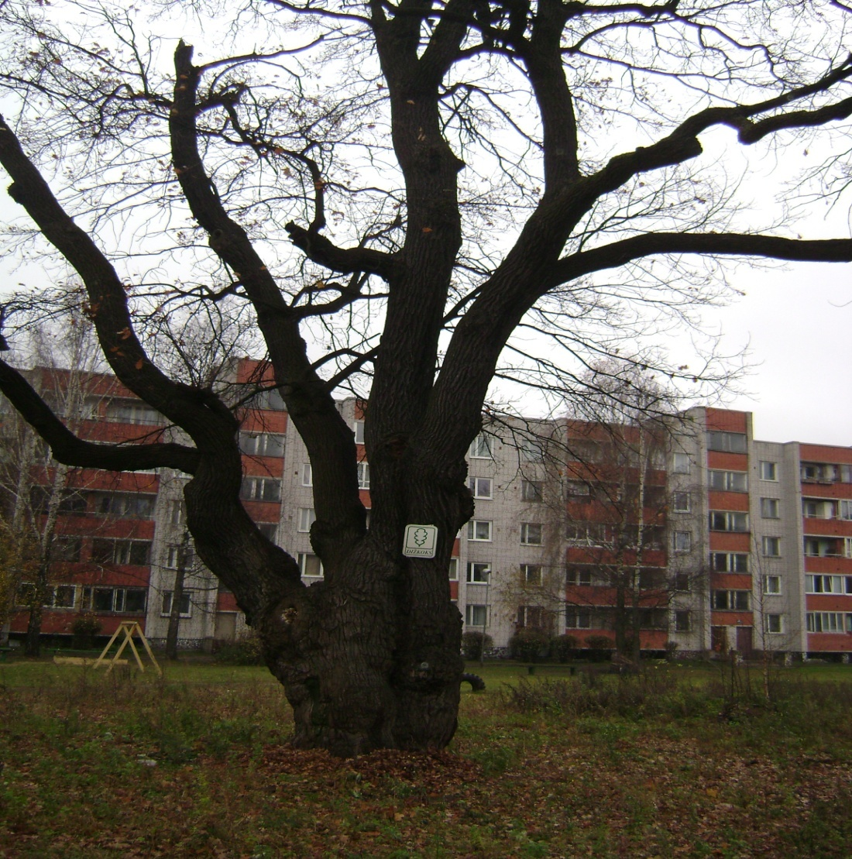
Darba Rezultāti
Ziemeļu rajonā apsekoti 10 dižozoli, no tiem valsts nozīmes statusu sasniedzis tikai viens 1.ozols Duntes ielā, tā apkārtmērs 5,90 m

Slide 2
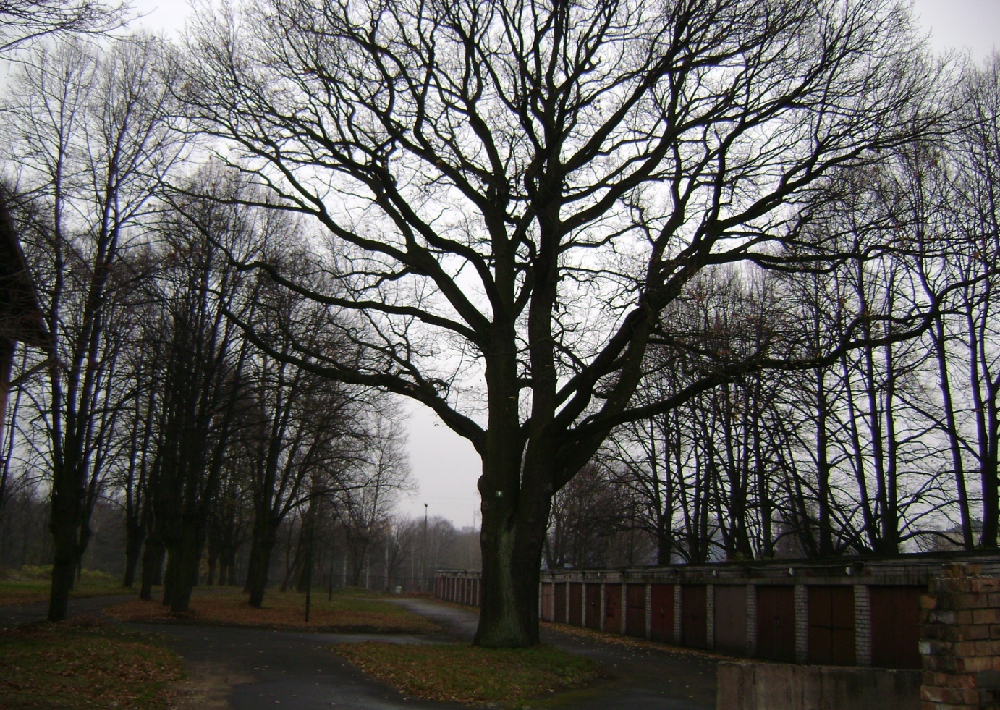
Ziemeļu rajonā
2. Ozols Duntes iela 12/22.
Apk.m.: 4,62 m.

Slide 3
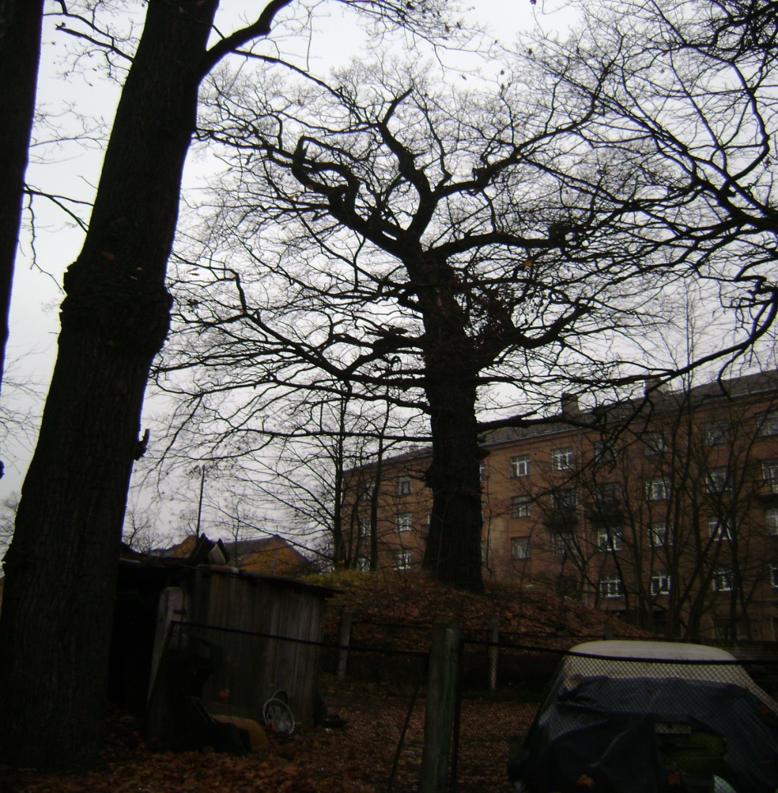
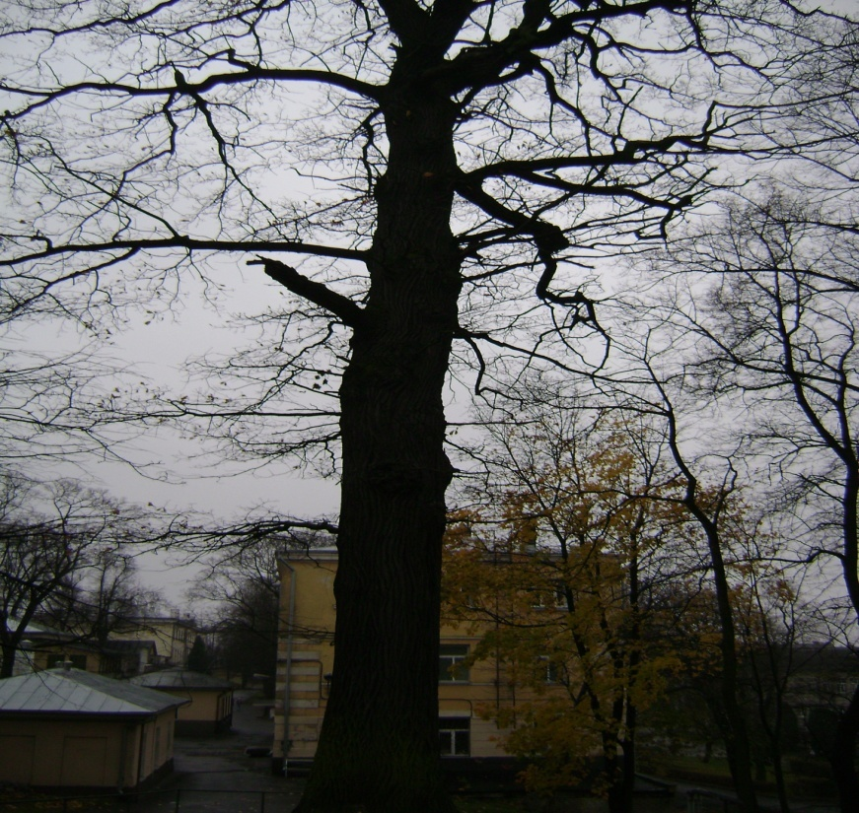
Ziemeļu rajonā
3. Ozols Tvaika ielā 2. Apk.m.: 3,80 m.
Parkā (otrs) 4. ozols 3,65 m.

Slide 4
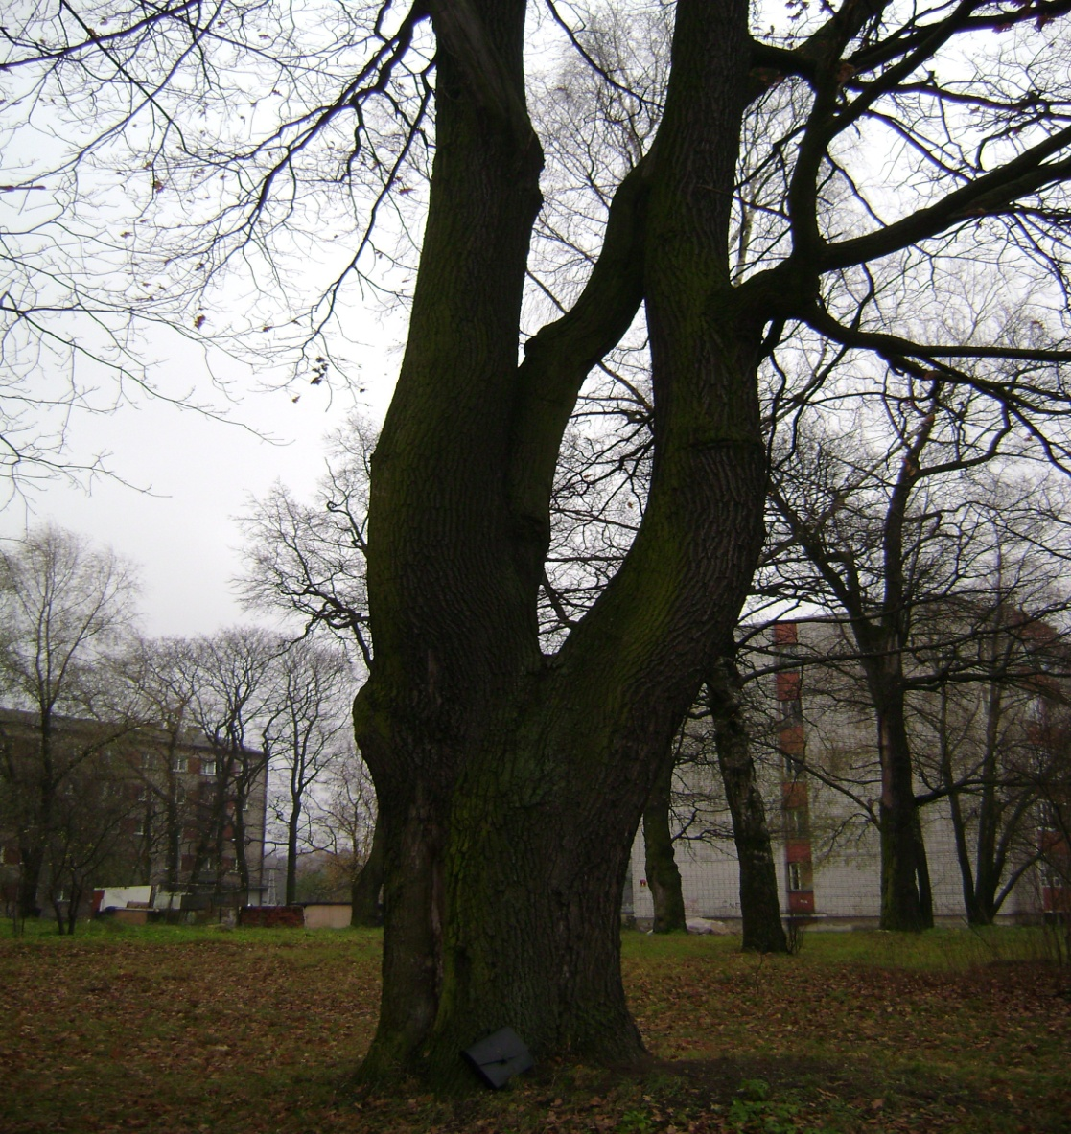
Ziemeļu rajonā
5. Ozols parkā starp
Ozolu un Duntes ielu.
Apk.mērs: 3,85 m.

Slide 5
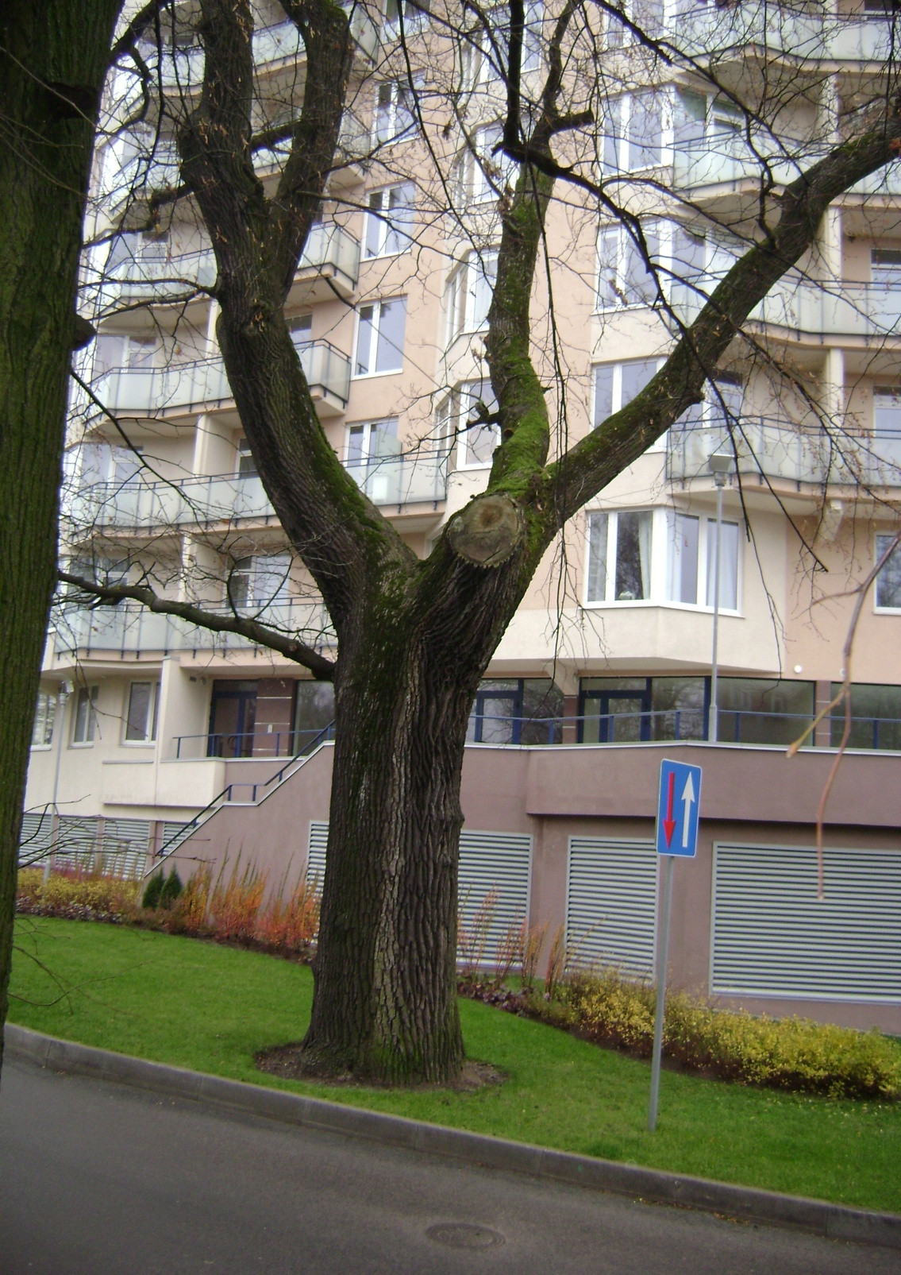
Ziemeļu rajonā
6. Ozols Duntes ielā 28.
Apk.mērs: 4,03 m.

Slide 6
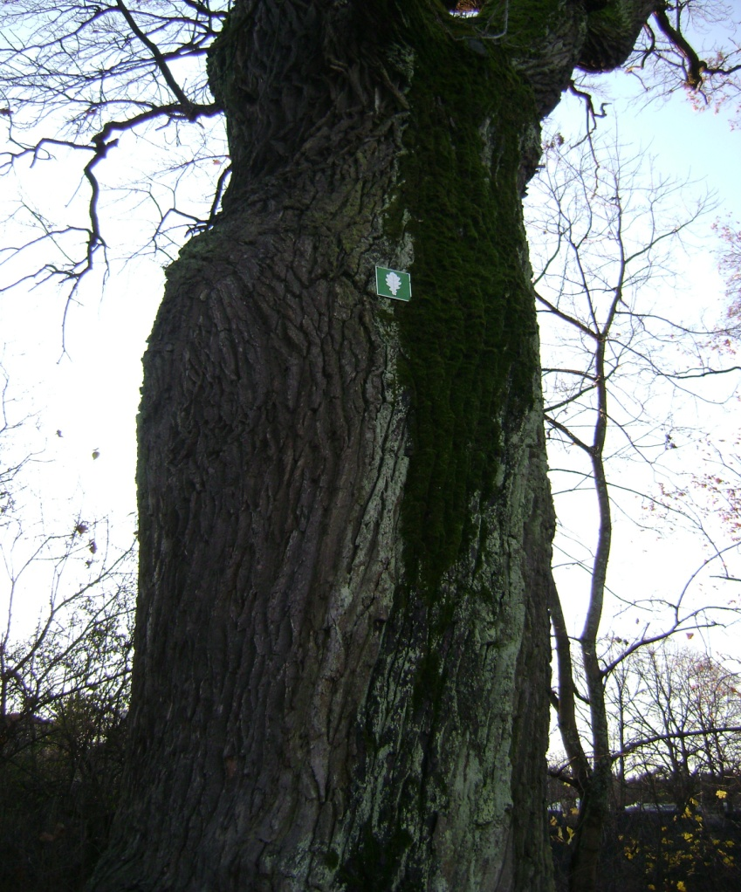
Rīgā Ziemeļu rajonā
7. Ozols Ezermalas iela 28/2,
apk.m.: 4, 87 m.

Slide 7
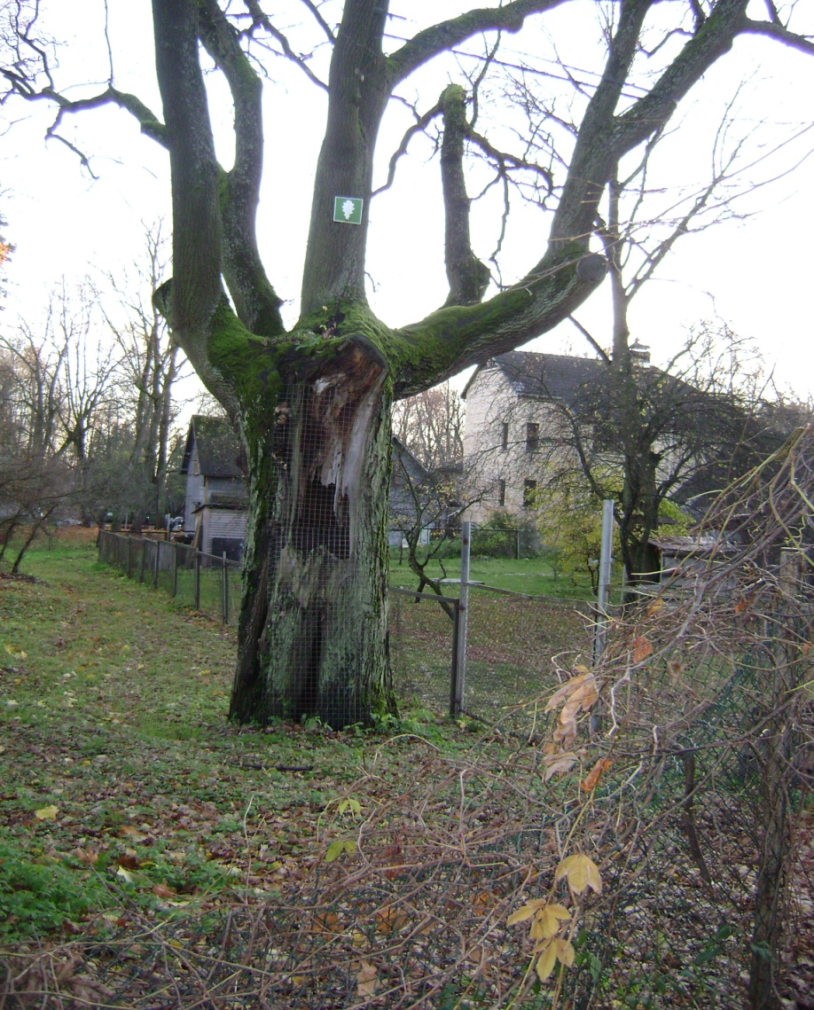
Rīgā Ziemeļu rajonā
8. Ozols Ezermalas iela 28/2,
apk.m.: 3, 90 m.

Slide 8
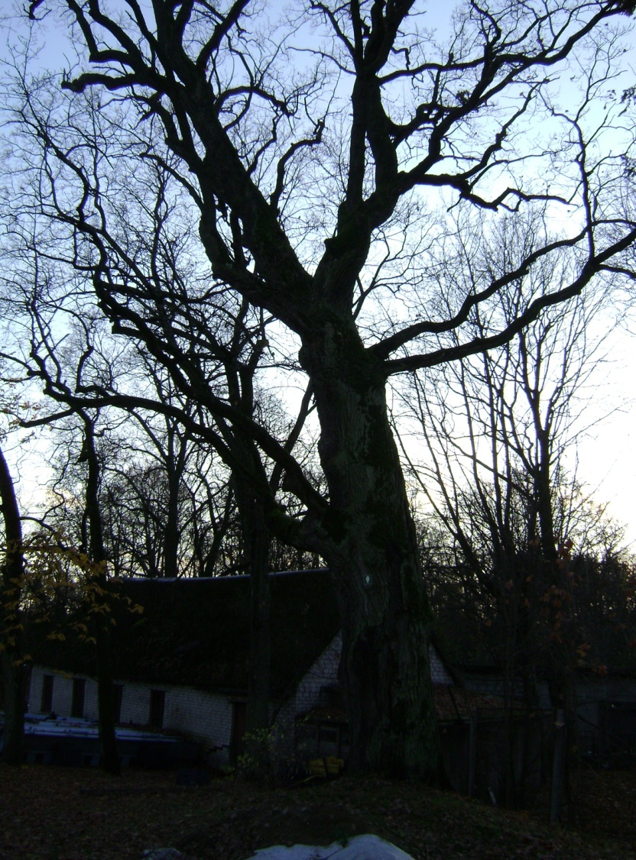
Rīgā Ziemeļu rajonā
9. Ozols Ezermalas iela 28/2,
apk.m.: 3, 98m.

Slide 9
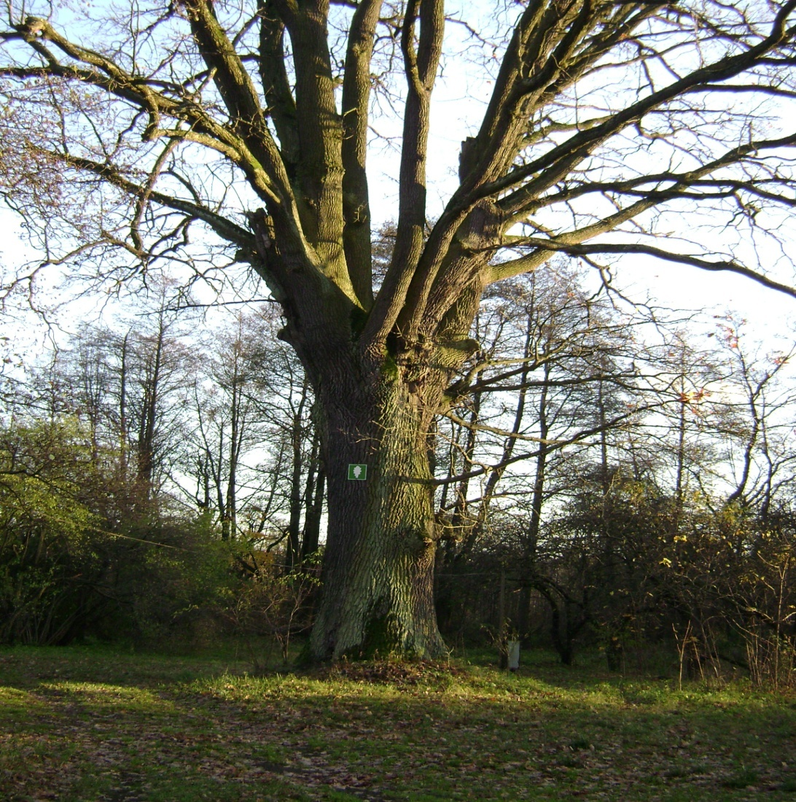
Rīgā Ziemeļu rajonā
10. Ozols Ezermalas
iela 22/24, apk.m: 4,40 m.

